Slide 1


Slide 2
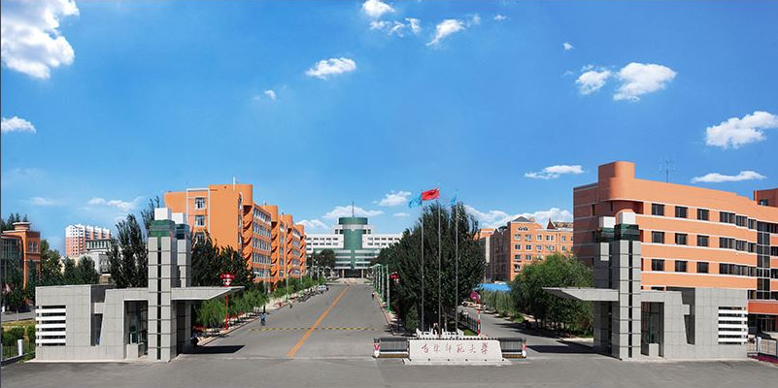
Linux操作系统管理与应用

Slide 3
第4章 LINUX操作系统安装及引导

Slide 4
本章以CentOS发行版为例介绍如何安装和引导LINUX操作系统。一般专业服务器只安装部署一个操作系统，而初学者在学习过程中可能需要在已经安装有WINDOWS操作系统计算机上再安装部署LINUX操作系统，实现多重引导。

Slide 5
4.1 系统安装部署方式选择
在一台计算机中安装部署一个还是多个操作系统，决定了在使用过程中是独立引导还是多重引导。确定了安装部署方式后，在LINUX操作系统安装过程中，用户可以选光盘、U盘、硬盘、网络等作为操作系统的安装来源。

Slide 6
4.1.1 系统安装部署及引导方式
1. 独立安装单重引导方式
2. 多系统安装部署多重引导方式
3. 基于虚拟机的多机引导方式

Slide 7
1. 独立安装单重引导方式
一般计算机正常使用的情况下，只安装唯一的一个操作系统，如WINDOWS系列或者LINUX系列。开机引导时，自动选择这个唯一的操作系统来管理计算机资源。专业服务器一般采用这种模式独立安装一个网络操作系统（NOS，Network Operating System）。这种方式下，唯一的操作系统独占和管理全部的软、硬件资源。

Slide 8
2. 多系统安装部署多重引导方式
在一台计算机中，根据需要，同时部署多个操作系统，如不同系列的操作系统或者同一系列不同版本的操作系统。不同的操作系统安装到不同的硬盘分区。开机引导时，可根据用户的选择引导其中的一个操作系统，且只能选择一个操作系统引导并管理计算机。

Slide 9
3. 基于虚拟机的多机引导方式
一般的用户对WINDOWS桌面系统比较熟悉，在学习LINUX过程中，可以在启动的WINDOWS系统中虚拟出一台计算机并安装LINUX操作系统。相对，原来的计算机称为宿主机。这种方式可同时实现宿主机和虚拟机同时运行的多机引导环境，适于LINUX初学者或者多机混合组网的情况。

Slide 10
三种安装部署引导方式
独立安装单重引导
自动引导唯一操作系统
独占所有资源
多系统部署多重引导
选择多系统中的其一引导
独占除硬盘外所有资源
基于虚拟机的多机引导
宿主机和虚拟机同时引导
共享系统硬件资源

Slide 11
4.1.2 安装源选择
根据LINUX操作系统的性质和发行方式，目前主要的安装源包括以下几种:
1. 光盘（.ISO文件）安装
2. 硬盘安装
3. INTERNET网络安装
4. NFS局域网络共享安装

Slide 12
1. 光盘（.ISO文件）安装
一般的软件发行时，大都采用光盘的形式。安装光盘是具有开机引导功能的系统光盘，包含了安装过程所需要的安装文件，因使用方便，成为系统安装的默认安装源。为方便在网络传输和计算机内存储，还可将物理光盘（CD或者DVD）制作成光盘镜像文件（.ISO）供用户使用。

Slide 13
2. 硬盘安装
把下载的镜像文件保存到硬盘中，修改系统启动项可实现将硬盘安装文件作为安装源安装LINUX，其优点是速度快，不需要光盘等启动盘。但需要配置系统启动项，特别是当镜像文件大于4G时， Windows环境下的FAT32格式的文件系统不支持。具体解决方案可参见：http://blog.sina.com.cn/s/blog_50516ddc0101i2ld.html。

Slide 14
3. INTERNET网络安装
系统安装所需要的文件直接存储在网络上无需下载。安装时，利用网络安装启动光盘（如CentOS的网络安装启动光盘CentOS-6.6-x86_64-netinstall.iso）从本地引导，选择安装源所在网络地址，安装程序自动从网络下载安装所需要的文件。这种安装方式的优点是不用下载安装文件，缺点是通过网络安装，需要有网络的支持，并且速度较慢。

Slide 15
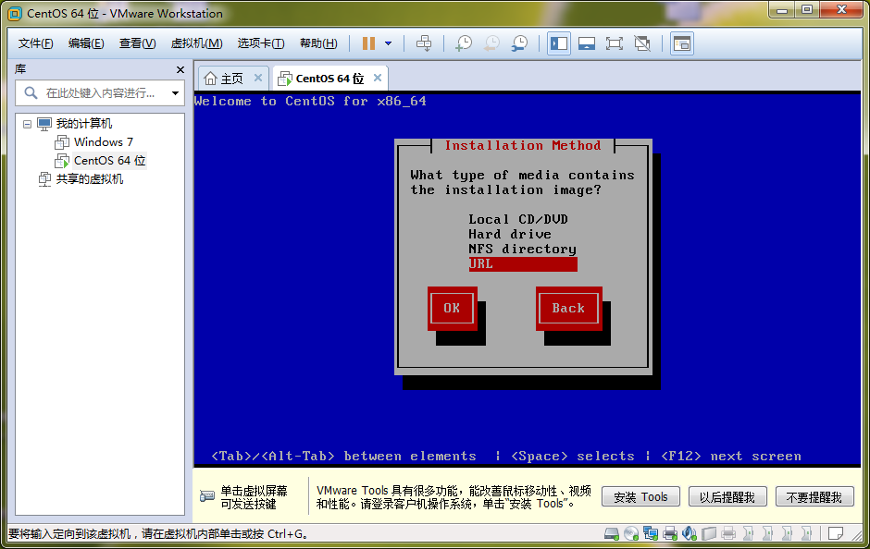
4. NFS局域网络共享安装
和INTERNET网络安装类似，但安装源保存在局域网络NFS服务器中，安装速度较快。

Slide 16
4.1.3 LIVE CD 免安装引导
“LiveCD/LiveDVD”镜像，即可以直接引导为可用 Linux 系统的 CD/DVD，免去安装过程，可直接进入LINUX的桌面。
当从 CD/DVD 引导起来后，提供一整套可以使用的工具，其中有一些是通用的，有一些是高度专用的。当从光盘引导进入LINUX桌面后，可选择将LiveCD/LiveDVD安装到硬盘以方便使用。

Slide 17
CentOS 6的LiveDVD引导及桌面
CentOS 6的LiveDVD引导

Slide 18
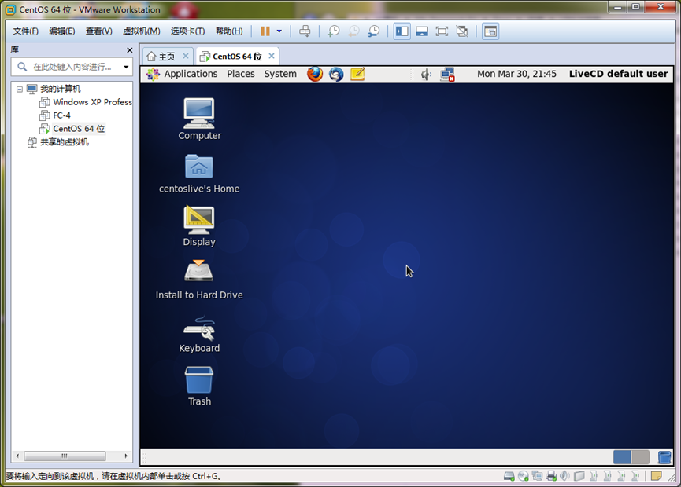
CentOS 6的LiveDVD引导及桌面
CentOS 6的LiveDVD桌面

Slide 19
4.2 准备安装 4.2.1 下载安装源
国内可从镜像站点可下载CentOS光盘镜像文件，开源镜像站点比较多，以下列举部分网站:
阿 里 云 http://mirrors.aliyun.com/centos/6.6/isos/
网 易 http://mirrors.163.com/centos/6.6/isos/
搜 狐 http://mirrors.sohu.com/centos/6.6/isos/
新 浪 http://mirrors.sina.com/centos/6.6/isos/
上海交大 http://ftp.sjtu.edu.cn/centos/6.6/isos/

Slide 20
4.2.2 制作安装引导介质
根据安装源不同，需要制作不同的安装引导介质。
（1）常规的光盘安装：可以利用UltraISO、NERO等刻录软件将下载的光盘镜像文件刻成物理DVD光盘引导安装过程；
（2）U盘安装：随着U盘的容量不断增大有取代传统光盘的趋势，现在的计算机都支持U盘启动。可利用UltraISO等软件将下载的光盘镜像文件写成可引导的U盘引导安装过程；
（3）网络安装：利用UltraISO、NERO等刻录软件将下载的网络安装启动光盘镜像文件刻成物理网络安装CD光盘引导安装过程。

Slide 21
4.3 基于虚拟机的CentOS 6.6 安装
本节主要介绍基于VMWARE虚拟机的CentOS发行版安装过程，包括：VMWARE虚拟机管理软件安装、创建虚拟计算机、在虚拟机中安装CentOS。

Slide 22
4.3.1虚拟机管理软件介绍
虚拟机（Virtual Machine）指通过软件模拟的具有完整硬件系统功能的、运行在一个完全隔离环境中的完整计算机系统。目前流行的虚拟机软件有VMware、Virtual Box和Virtual PC等。VirtualBox最早是德国一家软件公司InnoTek所开发的虚拟系统软件，被Sun收购后改名为Sun VirtualBox。
Virtual PC原来由Connectix公司开发，起初只能在Mac OS运行，后改为跨平台，称为Connectix Virtual PC。微软公司于2003年收购该软件，并改称为Microsoft Virtual PC。

Slide 23
VMware桌面虚拟化的主要系列产品
（1）VMware Workstation 是VMware公司销售的商业软件产品之一。该软件包含一个用于英特尔x86相容电脑的虚拟机套装，允许用户同时创建和运行多个x86虚拟机。每个虚拟机实例可以运行其自己的客户机操作系统，如（但不限于）Windows、Linux、BSD衍生版本。
（2）VMware Player 免费软件产品，可运行由其它VMware桌面虚拟化产品产生的客户虚拟机，同时也可以自行创建新的虚拟机。
（3）VMware Fusion是VMware面向苹果电脑推出的一款虚拟机软件。

Slide 24
VMware桌面虚拟化的主要系列产品
（4）VMware-GSX-Server 服务器版，和Vmware的区别就是带有web远程管理和客户端管理等功能。
（5）VMware-ESX-Server服务器版，本身就是一个操作系统，并不需要宿主操作系统的支持。
本书以VMWare Workstation为例介绍虚拟机的创建和管理过程。

Slide 25
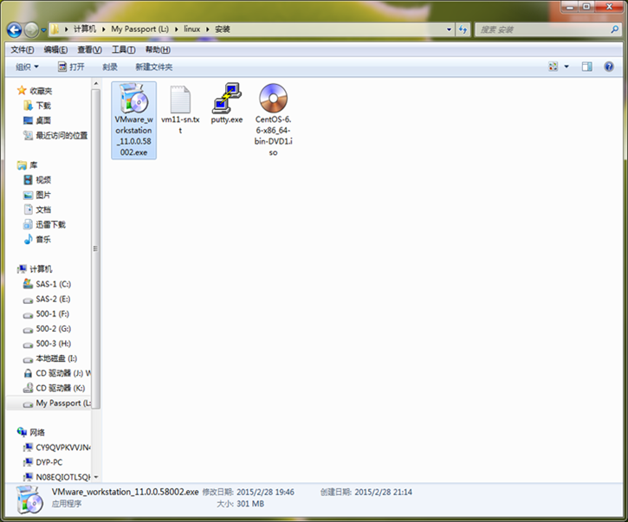
4.3.2 VMWARE虚拟机管理软件安装
第一步：下载虚拟机管理软件并保存到相应的安装目录中

Slide 26
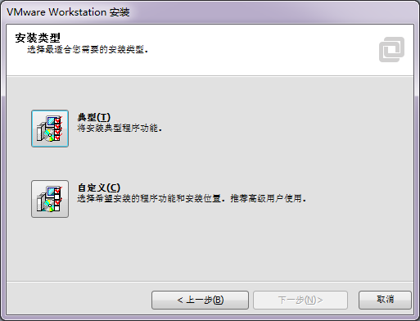
4.3.2 VMWARE虚拟机管理软件安装
第二步：运行下载的安装程序，然后点击“下一步”进入安装过程，对于初学者单击选择典型安装

Slide 27
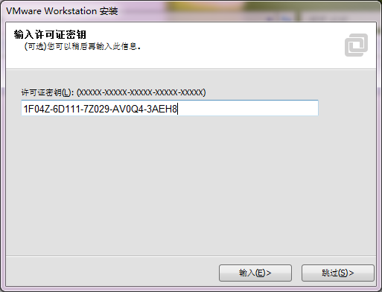
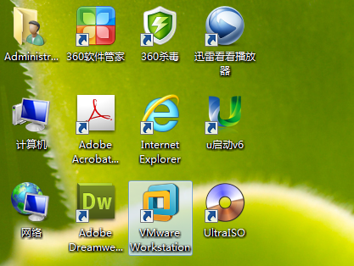
4.3.2 VMWARE虚拟机管理软件安装
第三步：其余过程选择默认设置，点击下一步。输入许可证密钥，完成安装并在桌面生成图标。

Slide 28
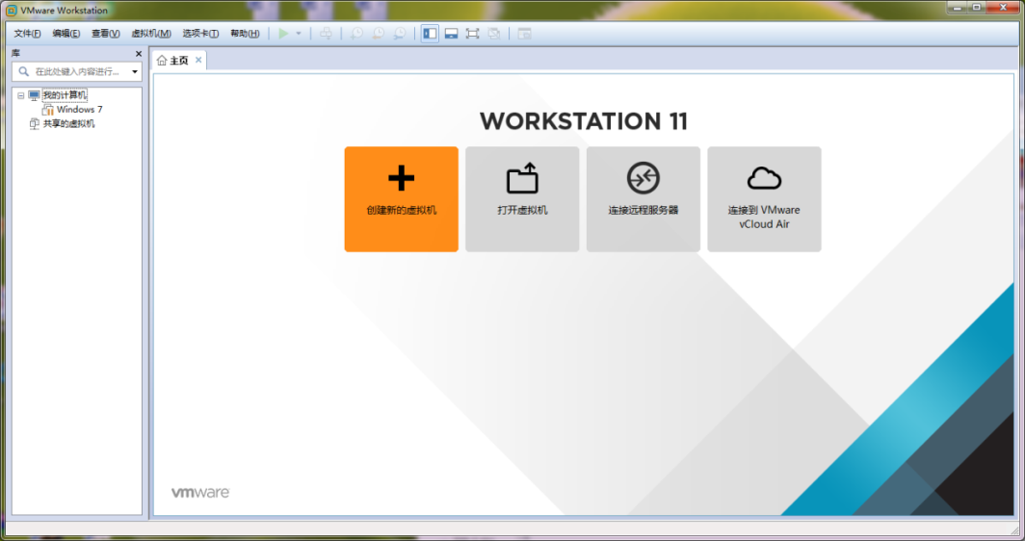
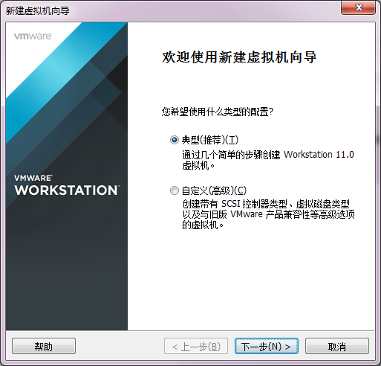
4.3.3 创建虚拟机
1.双击桌面图标行VMware虚拟机，选择主页中的“创建新的虚拟机”，或点击“文件”菜单--->“新建”，进入新建虚拟机向导，选择典型安装。

Slide 29
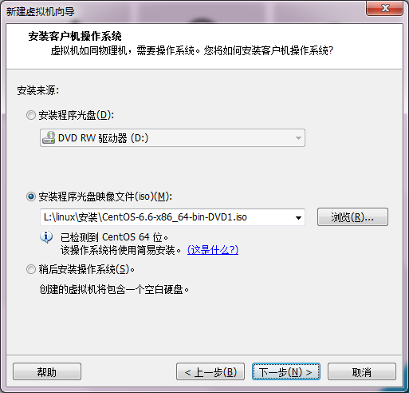
4.3.3 创建虚拟机
2.配置安装源，选择从iso文件作为安装源。

Slide 30
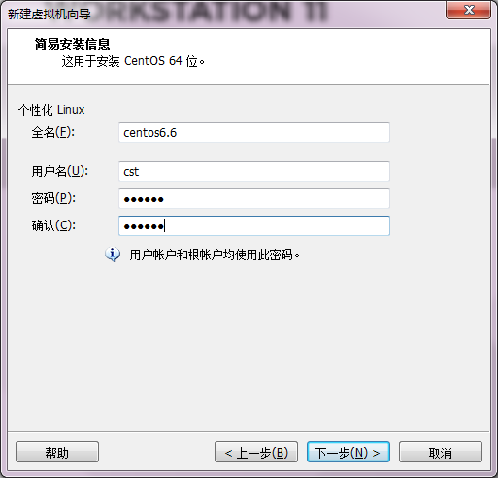
4.3.3 创建虚拟机
3.个性化LINUX，提供虚拟机的全名并创建一个用户，并输入密码。注：系统的管理员用户即根用户ROOT的密码和创建的用户都使用这个密码。

Slide 31
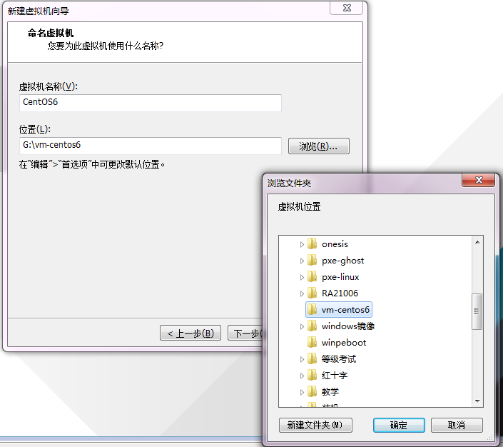
4.3.3 创建虚拟机
4.输入虚拟机的名称并点击“浏览”，为保存虚拟机的文件“新建”一个目录，要确保目录所在的位置有足够的磁盘空间。

Slide 32
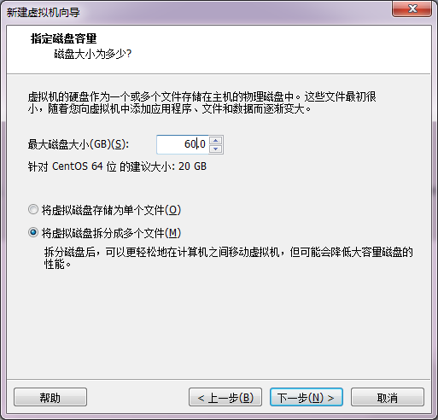
4.3.3 创建虚拟机
5.指定虚拟机的磁盘容量，此处为虚拟机磁盘容量的最大值。虚拟机文件所占的实际磁盘大小按虚拟机中安装软件的多少分配。

Slide 33
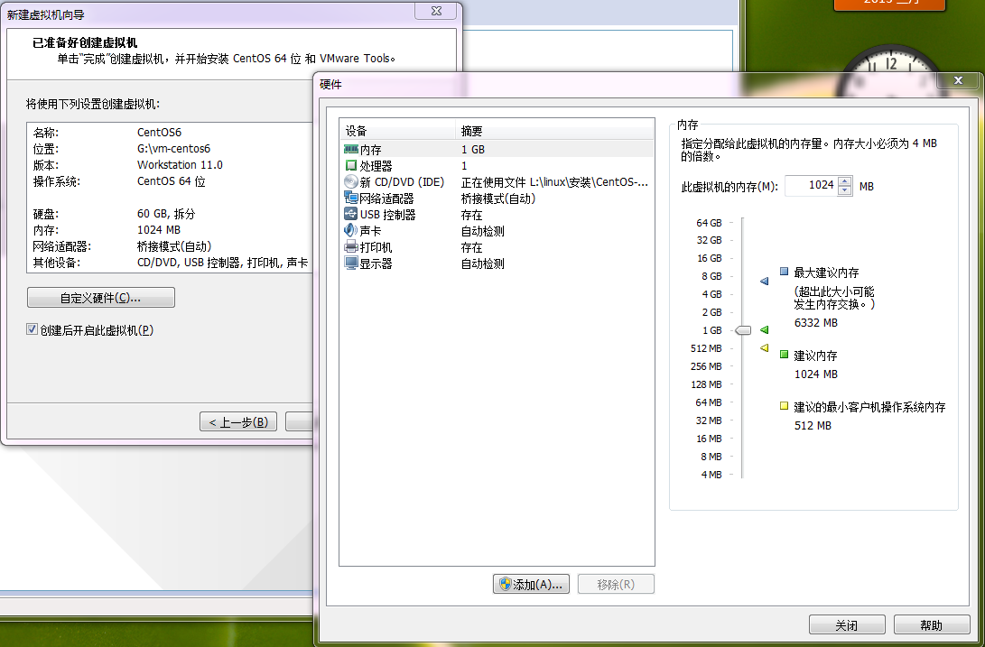
4.3.3 创建虚拟机
6.完成创建，系统显示新创建虚拟机的信息列表。可点击自定义硬件，修改网络适配器的工作模式为桥接模式，以便和宿主机混合组网。

Slide 34
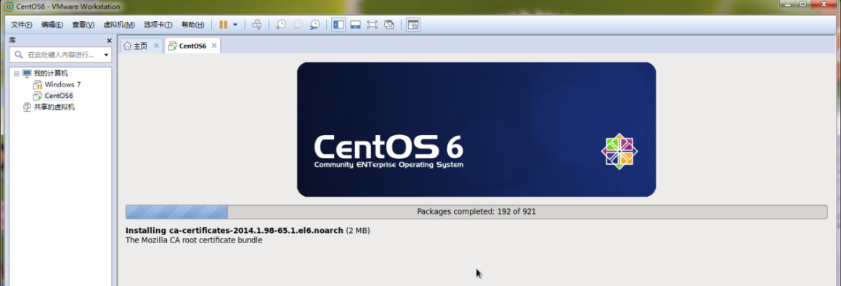
4.3.4 在新建的虚拟机中安装CentOS
1. 简易自动安装过程
（1）若创建虚拟机时指定安装源，系统自动从安装源中识别所含的操作系统类型并执行简易安装。虚拟机启动后，系统执行自动安装过程。

Slide 35
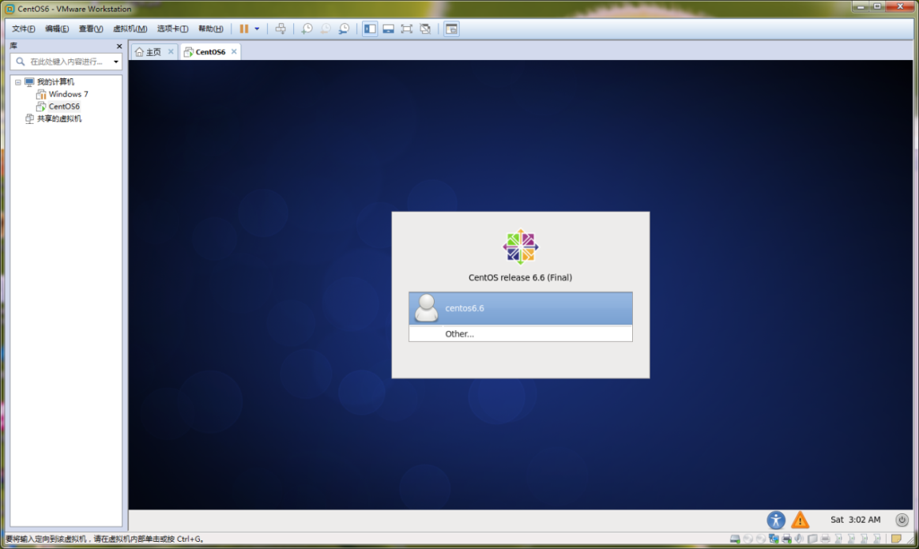
4.3.4 在新建的虚拟机中安装CentOS
（2）安装完成后系统自动启动，进入CentOS的图形界面，等待用户登录。

Slide 36
4.3.4 在新建的虚拟机中安装CentOS
2. 手动安装过程
如果在创建虚拟机的时候选择收货安装操作系统，在创建完虚拟机后，指定ISO文件作为安装源，系统将进入手动安装过程。

Slide 37
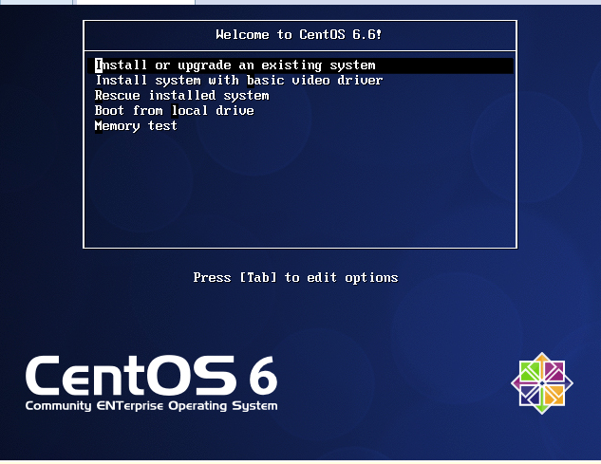
4.3.4 在新建的虚拟机中安装CentOS
（1）启动虚拟机，进入CentOS安装的欢迎界面，选择第一项进入安装过程。

Slide 38
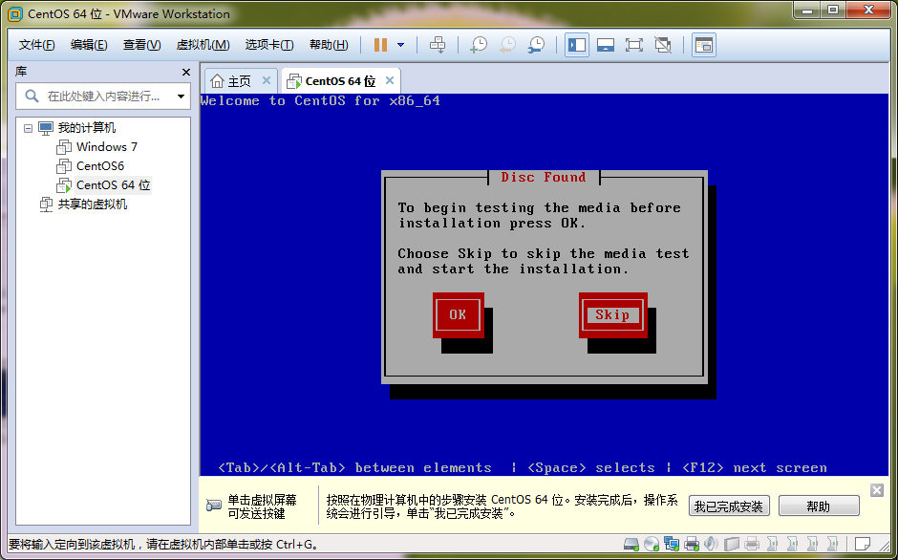
4.3.4 在新建的虚拟机中安装CentOS
（2）安装程序询问是否对安装介质进行测试，以避免下载过程中出现错误，可选择跳过skip。

Slide 39
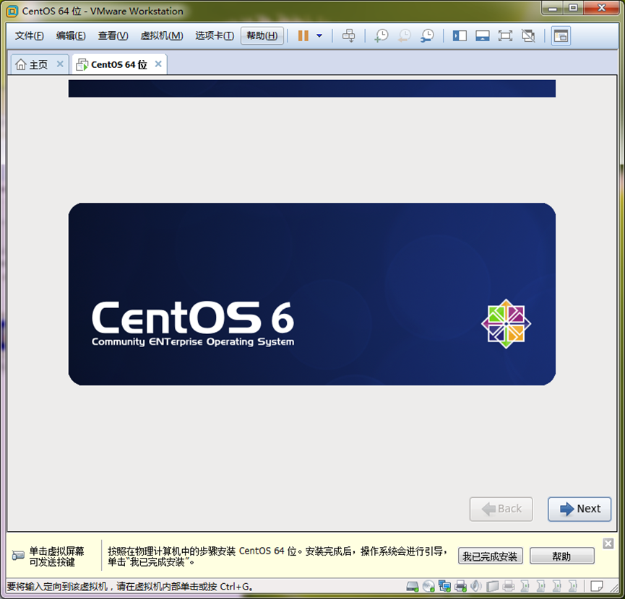
4.3.4 在新建的虚拟机中安装CentOS
（3）系统启动图形安装过程，点击下一步（Next）进入图形安装界面。

Slide 40
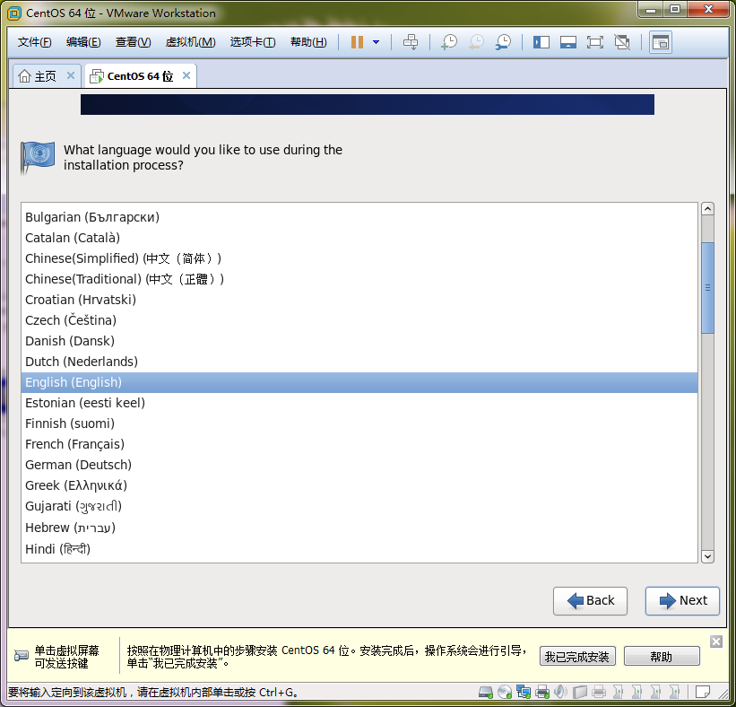
4.3.4 在新建的虚拟机中安装CentOS
（4）选择安装过程中使用的语言。

Slide 41
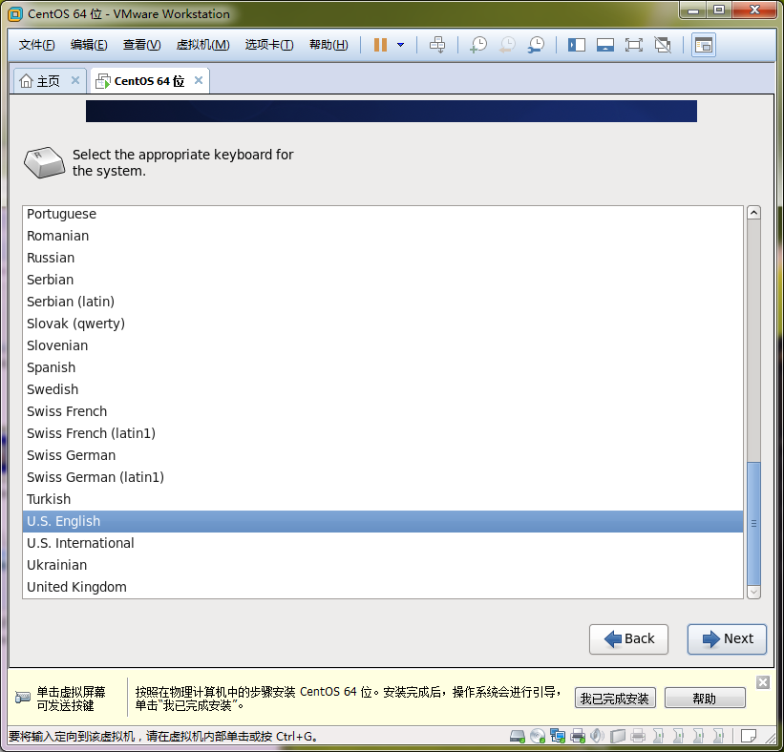
4.3.4 在新建的虚拟机中安装CentOS
（5）选择计算机使用的键盘布局，一般选择美式键盘。

Slide 42
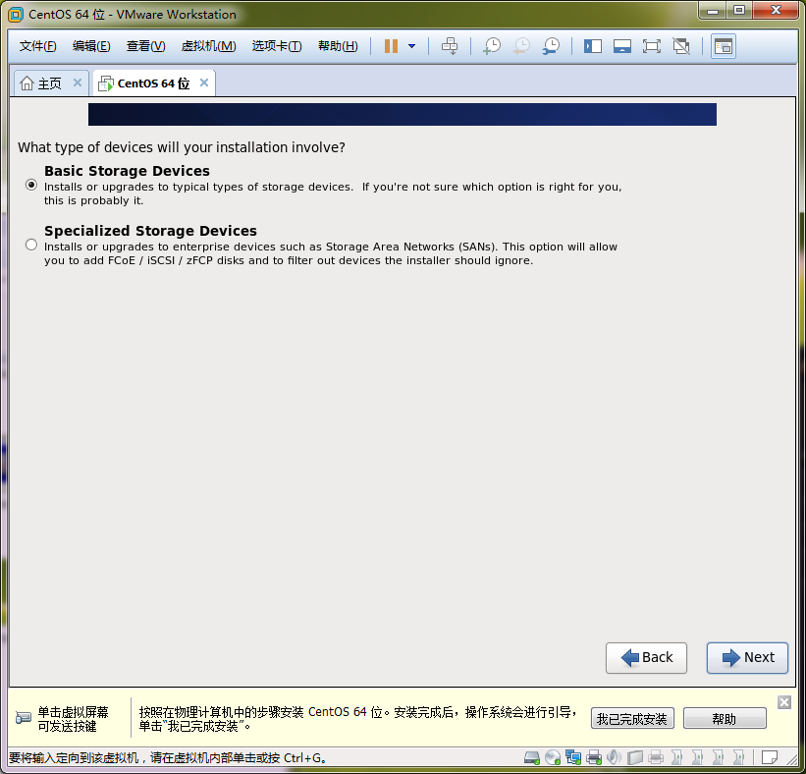
4.3.4 在新建的虚拟机中安装CentOS
（6） 确定和使用的硬盘是否需要加载特殊的驱动程序，这里选择基本的磁盘存储设备。

Slide 43
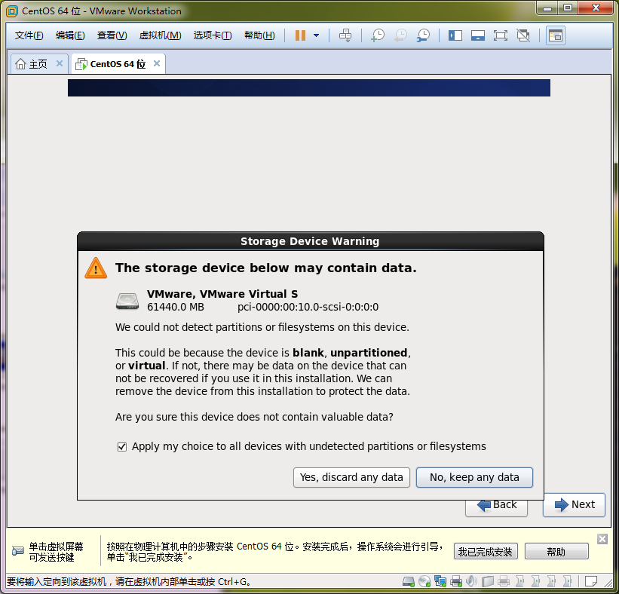
4.3.4 在新建的虚拟机中安装CentOS
（7）系统提示安装过程中可能对磁盘已有数据破坏，选择覆盖原有数据，进行安装。

Slide 44
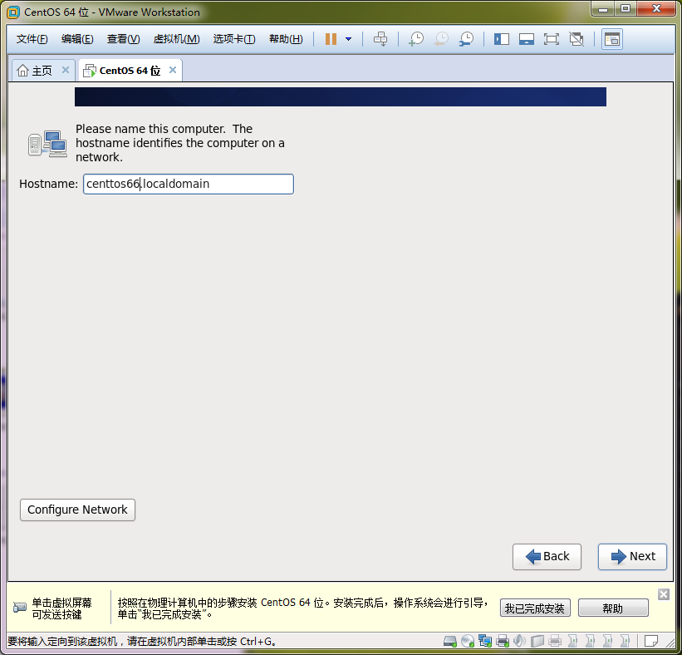
4.3.4 在新建的虚拟机中安装CentOS
（8）输入创建的CentOS虚拟机的主机名，一般为FQDN：(Fully Qualified Domain Name)完全合格域名/全称域名格式，以便创建的虚拟机接入到Internet。

Slide 45
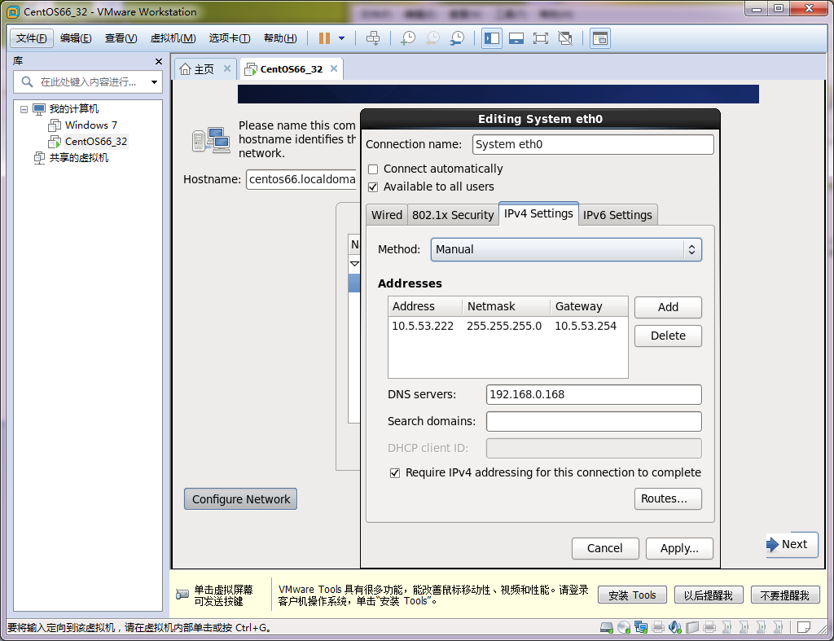
4.3.4 在新建的虚拟机中安装CentOS
确定主机名后，为了实现远程连接及组网功能，还需要配置网络。

Slide 46
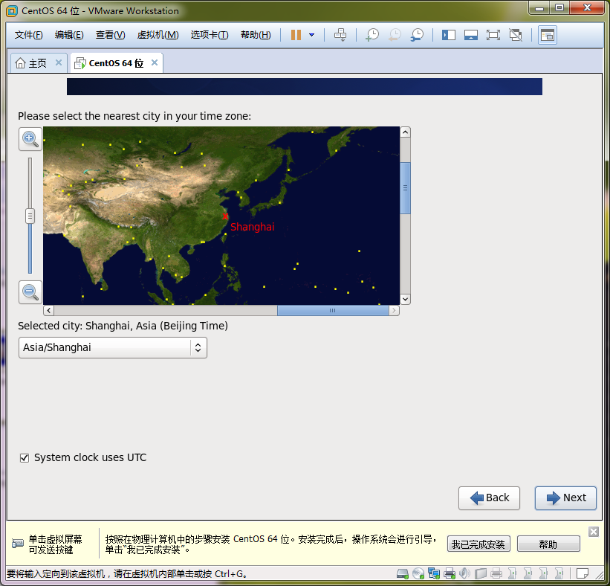
4.3.4 在新建的虚拟机中安装CentOS
（9）选择所在的时区，并选择与世界标准时间UTC同步。

Slide 47
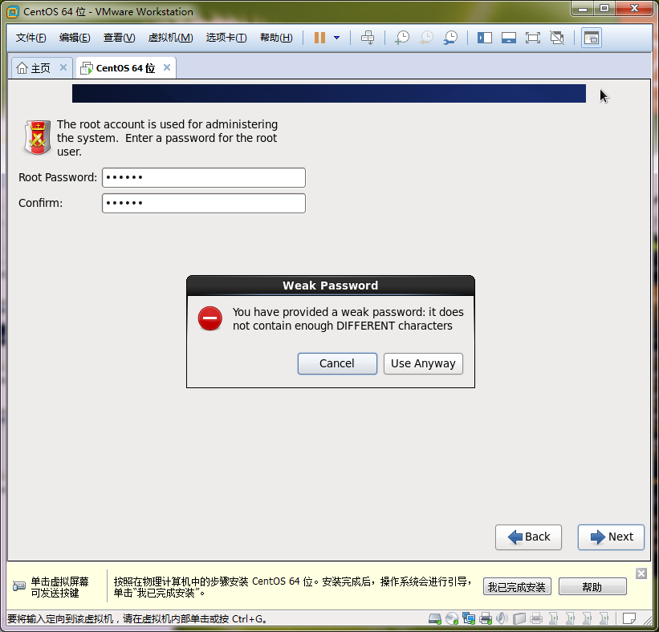
4.3.4 在新建的虚拟机中安装CentOS
（10）设置系统管理员用户，又称根用户root的密码。要确保密码具有一定的长度和复杂度，否则系统提示密码强度不够（Weak Password）。

Slide 48
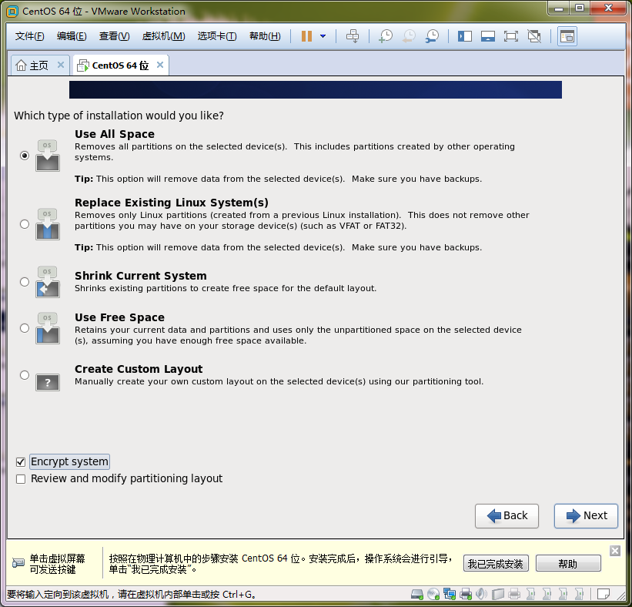
4.3.4 在新建的虚拟机中安装CentOS
（11）确定新安装系统使用磁盘的方法，新安装的系统独占用全部的磁盘空间。

Slide 49

4.3.4 在新建的虚拟机中安装CentOS
（12）可以为磁盘的分区加上引导密码。系统引导过程中需要输入密码，才可以进入相应的分区。

Slide 50
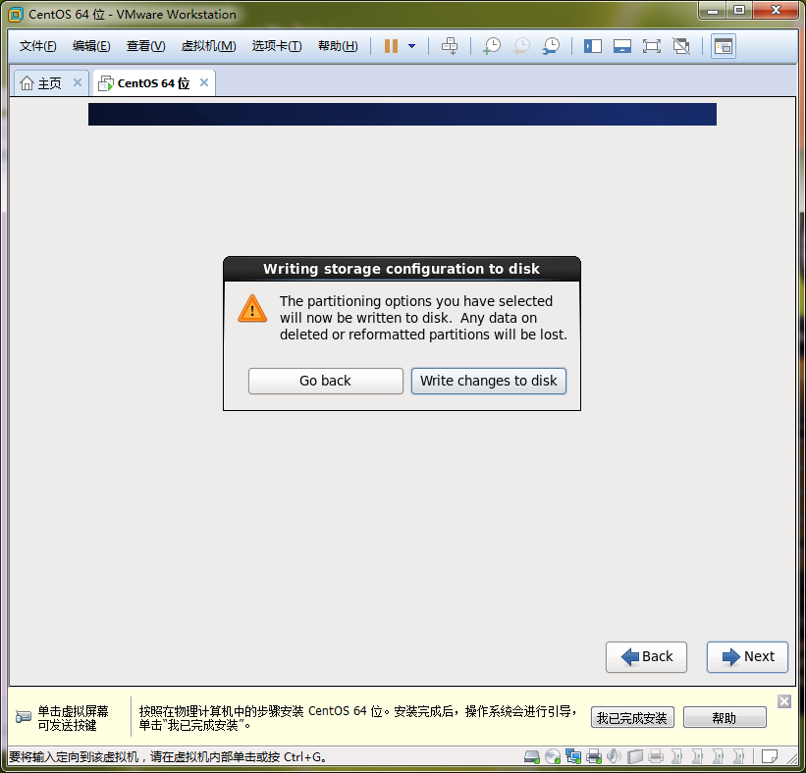
4.3.4 在新建的虚拟机中安装CentOS
（13）将上述配置选择信息写入到磁盘，并不可更改。

Slide 51
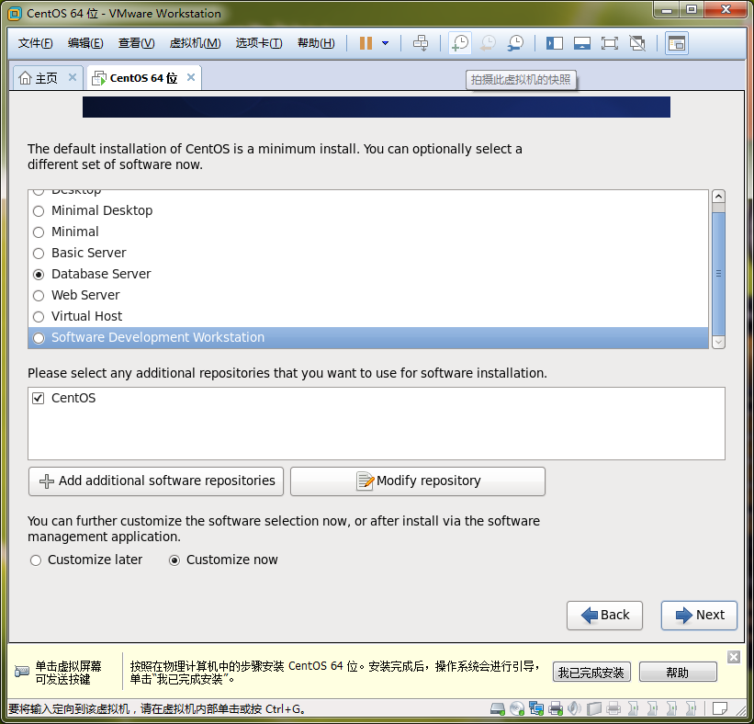
4.3.4 在新建的虚拟机中安装CentOS
（14）根据用途选择所需要安装的组件。安装的组件越多，安装所占的磁盘空间越大，安装过程时间越长。建议初学者安装全部组件。

Slide 52
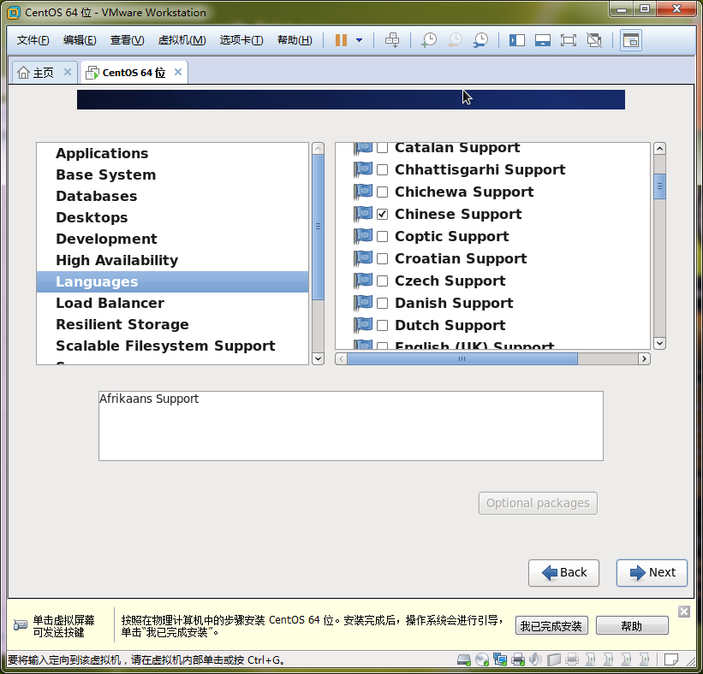
4.3.4 在新建的虚拟机中安装CentOS
（15）选择系统支持的语言包。为了能够识别中文，选择中文语言包。

Slide 53
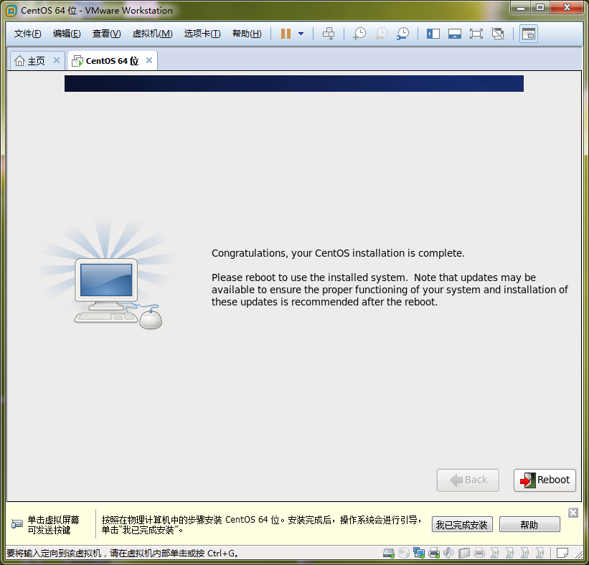
4.3.4 在新建的虚拟机中安装CentOS
（16）完成上述选择后，系统开始按照用户选择的组件进行安装。完成后安装程序给出安装成功的提示。

Slide 54
4.3.4 在新建的虚拟机中安装CentOS
点击重启（Reboot），系统进行第一次引导时，需要简单配置，然后等待用户登录。

Slide 55
4.4 登陆CentOS
完成CentOS的安装后，在正式使用前，需要以根用户身份登陆CentOS并进行初始化设置。登陆CentOS方式主要有本机登陆和远程连接两种方式。

Slide 56
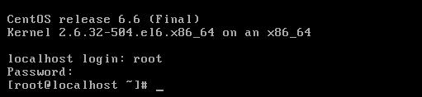
4.4.1 本机登陆CentOS
CentOS安装完成后，默认系统重新启动将进入图形界面等待用户从本机登陆并进行管理操作。
如果安装时没选择安装图形界面或者计算机显卡没有被CentOS支持，系统启动后将进入文本界面等待用户从本机登陆。

Slide 57
4.4.2 远程连接CentOS
从本机登陆可能对服务器等关键应用带来危害，特别当安装好CentOS的计算机不在附近时，可利用远程连接工具通过网络连接到装好CentOS的计算机，就向在本机登陆一样完成管理和配置工作。这是网管常用的方式。
常用的远程连接工具主要是基于文本界面的PUTTY、SSH Client，Secret CRT等。

Slide 58
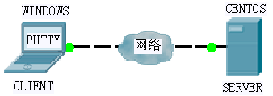
4.4.2 远程连接CentOS
利用PUTTY远程连接CentOS的过程

Slide 59
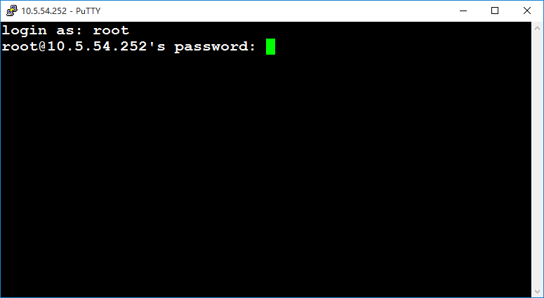
4.4.2 远程连接CentOS
利用PUTTY远程连接CentOS，连接成功的文本界面

